Slide 1
Различные алгоритмы поиска лучшего хода на примере игры “русские шашки”
Нижегородский государственный университет им. Н. И. Лобачевского
Институт информационных технологий, математики и механики
Грачева Е. А., 2 курс ПМИ, Панов А. А., 2 курс ФИИТ
Руководитель: Мееров И.Б.
Нижний Новгород, 2017

Slide 2

Содержание
Постановка задачи
Дерево игры
Оценочная функция
Алгоритмы
Реализация
Демонстрация
Заключение
Литература

Slide 3
Постановка задачи
реализовать логику игры "Русские шашки«
реализовать пользовательский интерфейс игры
исследовать алгоритмы поиска лучшего хода
создать виртуального игрока, способного играть в шашки
оценить качество его игры в сравнении с другими известными игровыми программами, такими как "Тундра" или "Aurora Borealis"

Slide 4
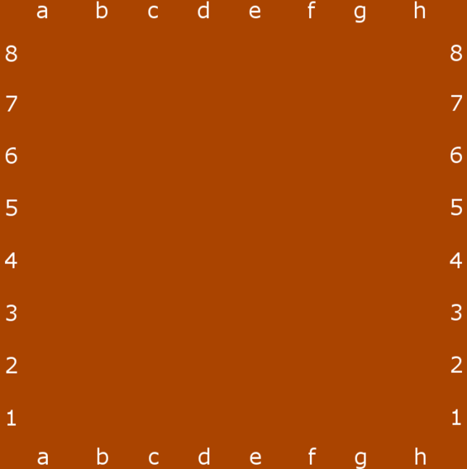



Дерево игры
…
d8-h8
b4-b8
…
c5-a3
c7-c3
c5-a7
…
…
…
h8-b2
Просчет хода заканчивается при достижении заданной глубины.
На последнем шаге рекурсии вызывается оценочная функция.
…

Slide 5
Оценочная функция
Пусть P - множество всевозможных позиций на доске.
Функция F: P→Z, ставящая в соответствие некоторой позиции из множества P целое число, отражающее «выгодность» этой позиции для текущего игрока, называется оценочной функцией.
Простейшая оценочная функция просто суммирует вес всех белых шашек и вычитает из полученного результата сумму всех черных шашек.
Пусть:
вес шашки 50
вес дамки 350
Оценочная функция для данного примера вернет значение 250

Slide 6
Алгоритм полного перебора
FUNCTION Search(depth :integer) :integer;
Параметр depth – текущая глубина рекурсии
score – оценка лучшего хода
нет
depth=0?
да
score:=-INFINITY
Вызови оценочную функцию
Сгенерируй все ходы
Есть еще ходы?
нет
да
Сделай ход
tmp:=-Search(depth-1)
Отмени ход
да
score<tmp?
нет
score:=tmp
Конец

Slide 7
Постановка задачи
исследовать различные алгоритмы поиска лучшего хода в игровой программе;
реализовать логику игры "Русские шашки";
создать виртуального игрока, способного оценивать ситуацию на доске и определять наилучший ход;
реализовать пользовательский интерфейс игры;
оценить качество игры бота в сравнении с другими известными игровыми программами, такими как "Тундра" или "Aurora Borealis"

Slide 8
Пример дерева игры
…
d8-h8
b4-b8
…
c5-a3
c7-c3
c5-a7
…
…
…
h8-b2
Просчет хода заканчивается при достижении заданной глубины.
На последнем шаге рекурсии вызывается оценочная функция.
…

Slide 9
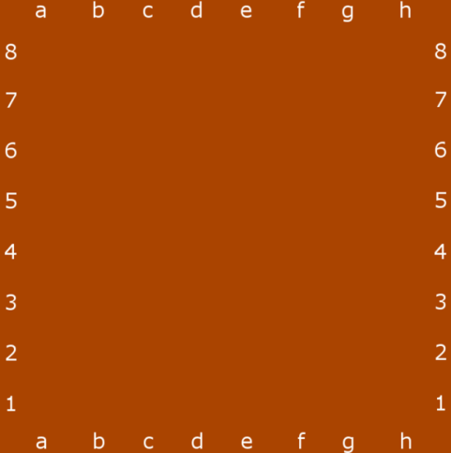



Оценочная функция
Пусть P - множество всевозможных позиций на доске.
Функция F: P→Z, ставящая в соответствие некоторой позиции из множества P целое число, отражающее «выгодность» этой позиции для текущего игрока, называется оценочной функцией.
Пример:
Простейшая оценочная функция просто суммирует вес всех белых шашек и вычитает из полученного результата сумму всех черных шашек. Если установить вес шашки равный, например, 50, а вес дамки равный 350, то для белого игрока при расстановке шашек как на позиции слева такая оценочная функция вернет число 250.

Slide 10
В более сложной оценочной функции может учитываться ценность полей доски, которые определяются следующими основными принципами игры:
Надо по возможности подвигаться вперед;
Ценность полей a1 и h2 является наименьшей;
Следует бороться за овладением центральными полями c5 и f4;
Надо придерживаться принципа равномерного распределения шашек по обоим флангам;
Шашки с полей c1, e1, g1 без особой надобности не сдвигать;
Дамка, контролируя главную диагональ, препятствует продвижению шашек противника.
0
0
0
0
0
0
0
1
42
43
43
43
0
0
0
1
32
32
32
31
0
0
1
0
17
25
23
23
0
0
1
0
13
13
21
17
0
1
0
0
0
7
7
8
0
1
0
0
0
0
0
-9
1
0
0
0
-9
20
20
20
1
0
0
0
Ценность полей для белой шашки
Ценность полей для дамки

Slide 11
Алгоритм полного перебора
FUNCTION Search(depth :integer) :integer;
depth=0?
Параметр depth – текущая глубина рекурсии.
нет
да
score:=-INFINITY
Вызови оценочную функцию
score – оценка лучшего хода.
Сгенерируй все ходы
нет
Есть еще ходы?
да
Сделай ход
tmp:=-Search(depth-1)
Отмени ход
да
score<tmp?
нет
score:=tmp
Конец

Slide 12
Алгоритм перебора с отсечениями
α – максимум для 1 игрока
α=4
β – максимум для 2 игрока
4
β=1<α
Результат остается таким же, как и в алгоритме полного перебора.
1
Исследование показало, что перебор с отсечениями работает в среднем в … раз быстрее.
Далее просчитывать нет смысла, т.к. результаты все равно не будут записаны

Slide 13
Форсированные варианты
В некоторых ситуациях, например, в случае размена, прекращение вычислений по достижении максимальной глубины рекурсии может привести к крайне неверной оценке позиции.
Пример:
Пусть максимальная глубина рекурсии равна 2. Ход белых. Даже не очень опытному игроку в шашки очевидно, что лучший ход – d8-h8, поскольку он приводит к полному уничтожению противника. Однако бот не увидит преимуществ такого хода.
Чтобы избежать подобных ситуаций, отдельные ветки стоит просчитывать на большую глубину. В шашках форсированными вариантами являются взятия.

Slide 14
Реализация
Проект состоит из двух частей — вычислительного ядра и графического интерфейса. В вычислительной части (С++) представлен искусственный интеллект для бота. Графическая оболочка (С#) предоставляет визуализацию игры, предоставляет настройки бота и дает возможность ходить реальному игроку.
Графическая оболочка
позиция
Вычислительное ядро
лучший ход

Slide 15
Вычислительное ядро

Slide 16
Графическая оболочка
Графическая часть выполнена по схеме MVC (Model, View, Controller)
Controller
change date
user’s change
Model
I’m update!
View

Slide 17
Демонстрация

Slide 18
FUNCTION AlphaBeta(depth, alpha, beta :integer) :integer;
да
depth=0?
нет
Сгенерируй все ходы
Вызови оценочную функцию
Есть еще ходы?
нет
да
Сделай ход
tmp:=-AlphaBeta(depth-1, -beta, -alpha)
Отмени ход
да
alpha<tmp?
нет
отсечение
alpha:=tmp
да
alpha>=beta?
нет
верни alpha
Конец

